Slide 1
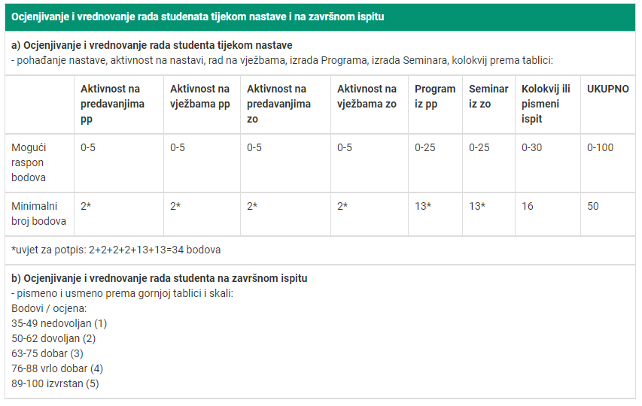
INFORMACIJE O KOLEGIJU
NOSITELJI KOLEGIJA:
IVAN CINGEL, dipl.ing.arh. → PROSTORNO PLANIRANJE
mr.sc. SINIŠA MARIČIĆ → ZAŠTITA OKOLIŠA
POTPIS:
min. 34/70
ISPIT:
min. 16/30
UKUPNO:
min. 50/100

Slide 2
UVOD U PROSTORNO PLANIRANJE

Slide 3
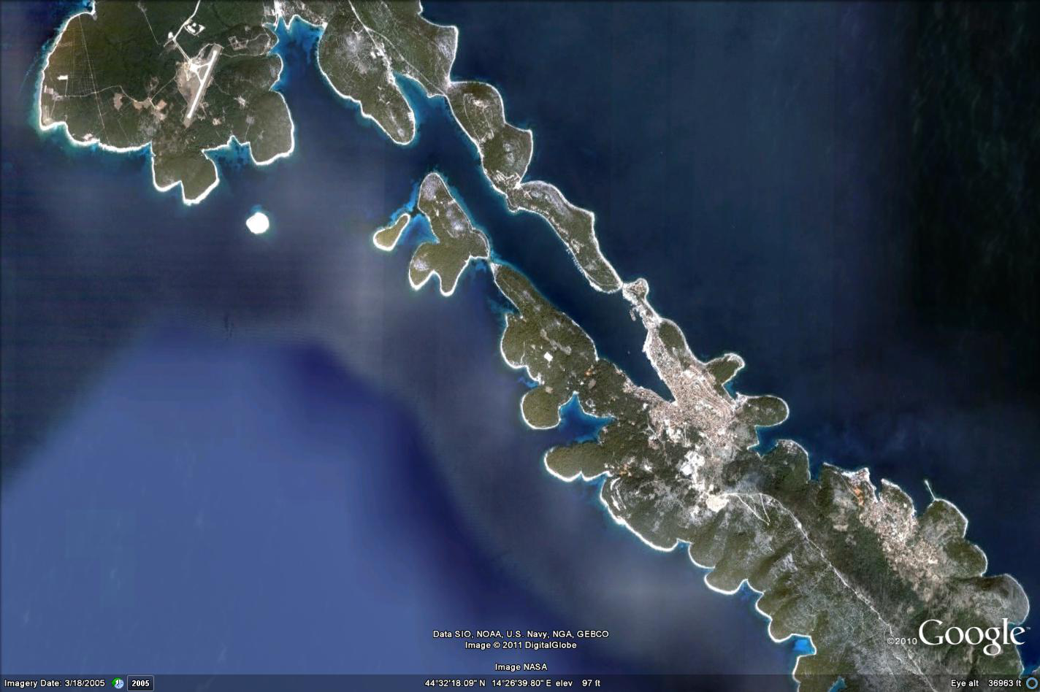
PROSTOR
“sastav fizičkih sklopova na površini te ispod i iznad zemlje i mora, do kojih dopiru ili mogu doprijeti utjecaji djelovanja ljudi”
(ZAKON O PROSTORNOM UREĐENJU)
Notes:
- pojam prostorno planiranje odnosi se, sama riječ kaže, na planiranje prostora
- što je prostor? - svi intuitivno i iskustveno znamo, a ovako glasi definicija iz Zakona o prostornom uređenju
- prostorno planiranje je naime djelatnost koju ne radi tko kako hoće, po slobodnoj inspiraciji i, nego je podrobno regulirana, a krovni zakon je ZPU

Slide 4
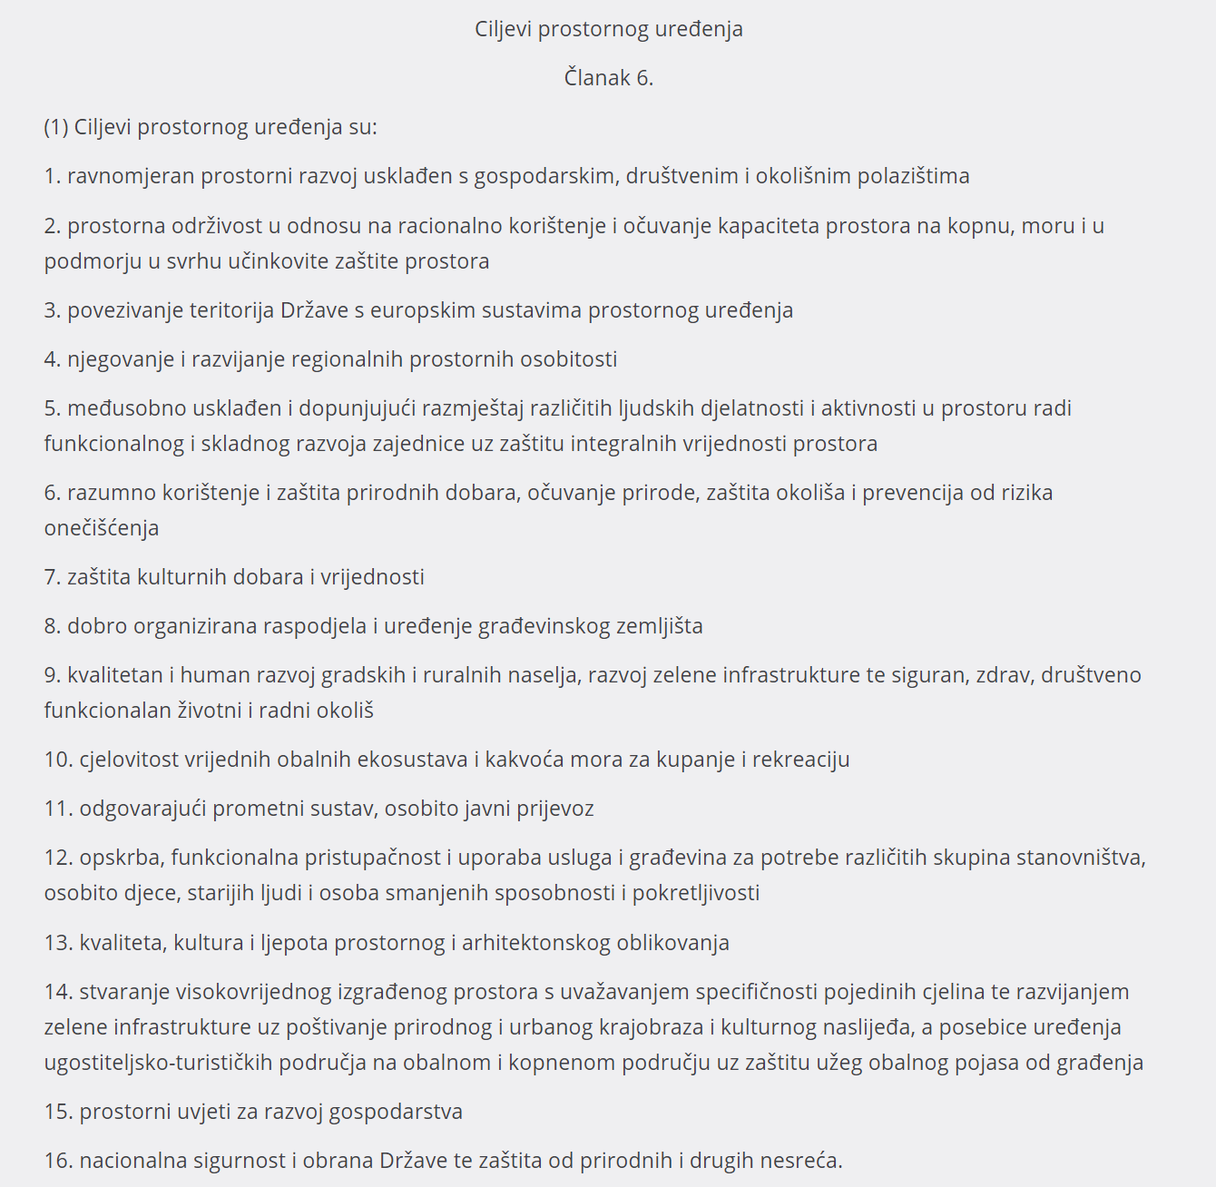
ZAŠTO PROSTOR MORAMO PLANIRATI?
← ZAKON O
PROSTORNOM
UREĐENJU
PROSTOR:
temeljno dobro
konačan, ograničen,najčešće neobnovljiv resurs
Notes:
- ZPU niže i dosta ciljeva
- ali suštinski: neobnovljiv resurs itd.

Slide 5
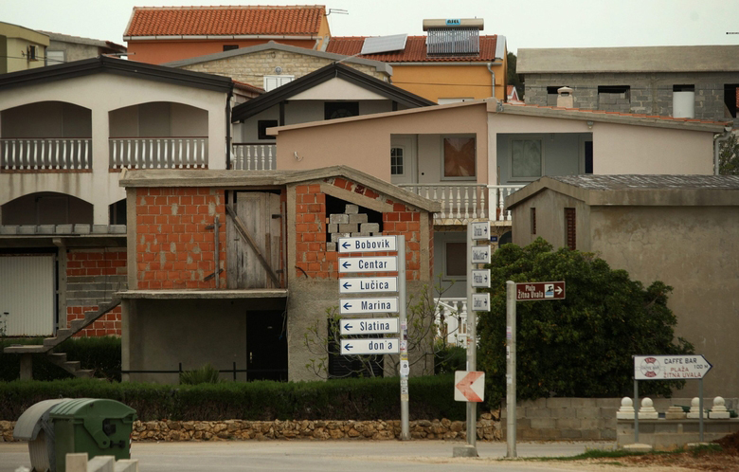
IZOSTANAK PROSTORNOG PLANIRANJA/URBANIZMA
Notes:
- kad se kaže da je potrošiv i neobnovljiv, to zvuči naizgled čudno, kontraintuitivno – zar nema prostora dovoljno oko nas, za sve?
- ali ljudi u naseljavanju teže zbijanju, to se zove urbanizacija: želiš živjeti tamo gdje imaš infrastrukturu
- tamo gdje pritom zakaže planiranje, dogodi se ovo - imamo kaos i tuču, svatko gradi gdje stigne, tko prvi njegovo, divlji zapad: tzv. divlja, bespravna, neplanska gradnja
- spontano, stihijom, neće doći do ostvarenja ciljeva s prethodnog slajda

Slide 6
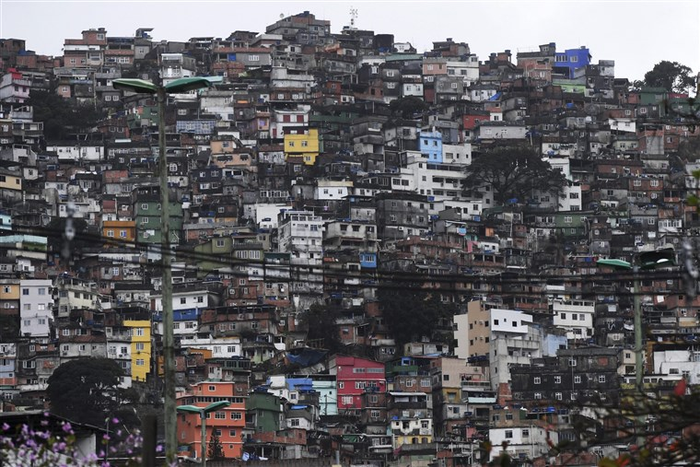
PRAVILA IGRE?
PRAVILA IGRE?
Notes:
- favele

Slide 7
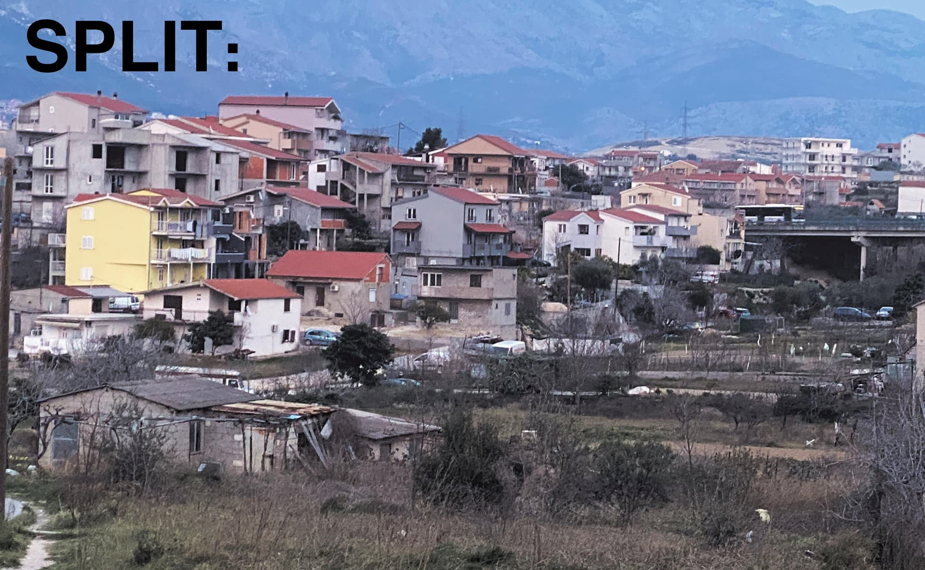
PRAVILA IGRE?
Notes:
- jedan primjer su i tzv. splitske favele, to su prigradska naselja: Mejaši, Dragovode, Sirobuja... - nije to tek pitanje estetike naselja
- prije par godina kad su tu bili veliki požari, pa se govorilo kako su zakazale vatrogasne službe? - ali nisu samo one, nego zato što su to bespravna naselja, nitko ne plati komunalnu naknadu (što je i značajan razlog zašto se ljudi to odlučuju: da ne moraju platiti projekte i sve naknade), a koja je zamišljena za to da se iz nje gradi komunalna infrastruktura – pa nema vodovoda, kanalizacije, nema hidranata, osim toga je nered pa ni širina ulice ne omogućava pristup vatrogasnom vozilu, itd. (to je primjer idealan zašto nam treba urbanizam)
- zato trebamo pravila igre

Slide 8
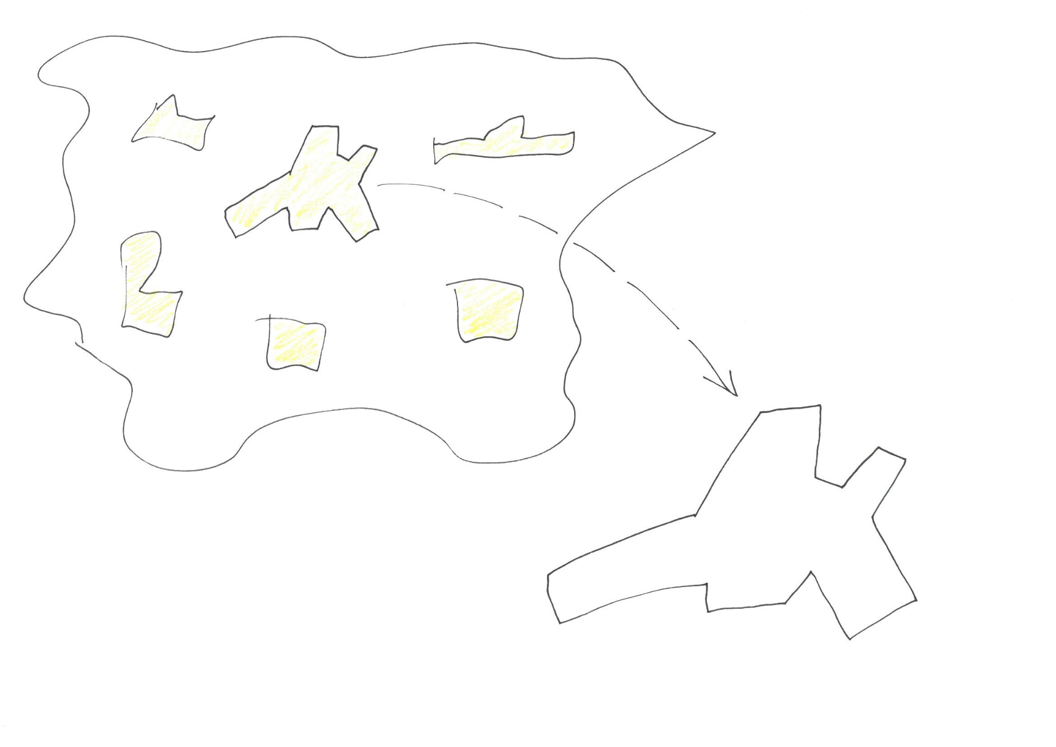
ODNOS PROSTORNOG PLANIRANJA I URBANIZMA
URBANIZAM: pravila igre unutar naselja
PROSTORNO PLANIRANJE: pravila igre ukupnog teritorija
Notes:
- problem neplanskosti je najzaoštreniji u građevinskim područjima, ali se ne svodi na njega, nego i ostale površine imaju svoje uloge, te se mogu međusubno kositi ili rivalizirati
- i prostorno planiranje i urbanizam su suštinski propisivanje pravila igre u prostoru
- urbanizam je podvrsta prostornog planiranja koje se, malo pojednostavljeno, bavi pravilima igre na površinama unutar naselja
- dok se prostorno planiranje bavi pravilima igre ukupnog prostora, odnosno teritorija, pri čemu su naselja prikazana ili kao točke ili kao poligoni, ali bez njihove unutrašnje strukture – samo žute fleke

Slide 9
SUSTAV PROSTORNOG UREĐENJA
DOKUMENTI PROSTORNOG UREĐENJA:
1. DRŽAVNE RAZINE
STRATEGIJA PROSTORNOG RAZVOJA: temeljni državni dokument za usmjerenje razvoja u prostoru
2. PODRUČNE (REGIONALNE) RAZINE
3. LOKALNE RAZINE
SVI PROSTORNI PLANOVI SU
DOKUMENTI PROSTORNOG UREĐENJA
ALI
SVI DOKUMENTI PROSTORNOG UREĐENJA NISU PROSTORNI PLANOVI
Notes:
- instrumenti planiranja uglavnom su prostorni planovi, koji imaju svoju hijerarhiju
- ali recimo viša od svih njih je Strategija prostornog razvoja, a ona nije prostorni plan
- zato govorimo o dokumentima prostornog uređanja
- osnovna hijerarhija sustava prostornog uređenja: tri razine: nacionalna, regionalna, lokalna

Slide 10
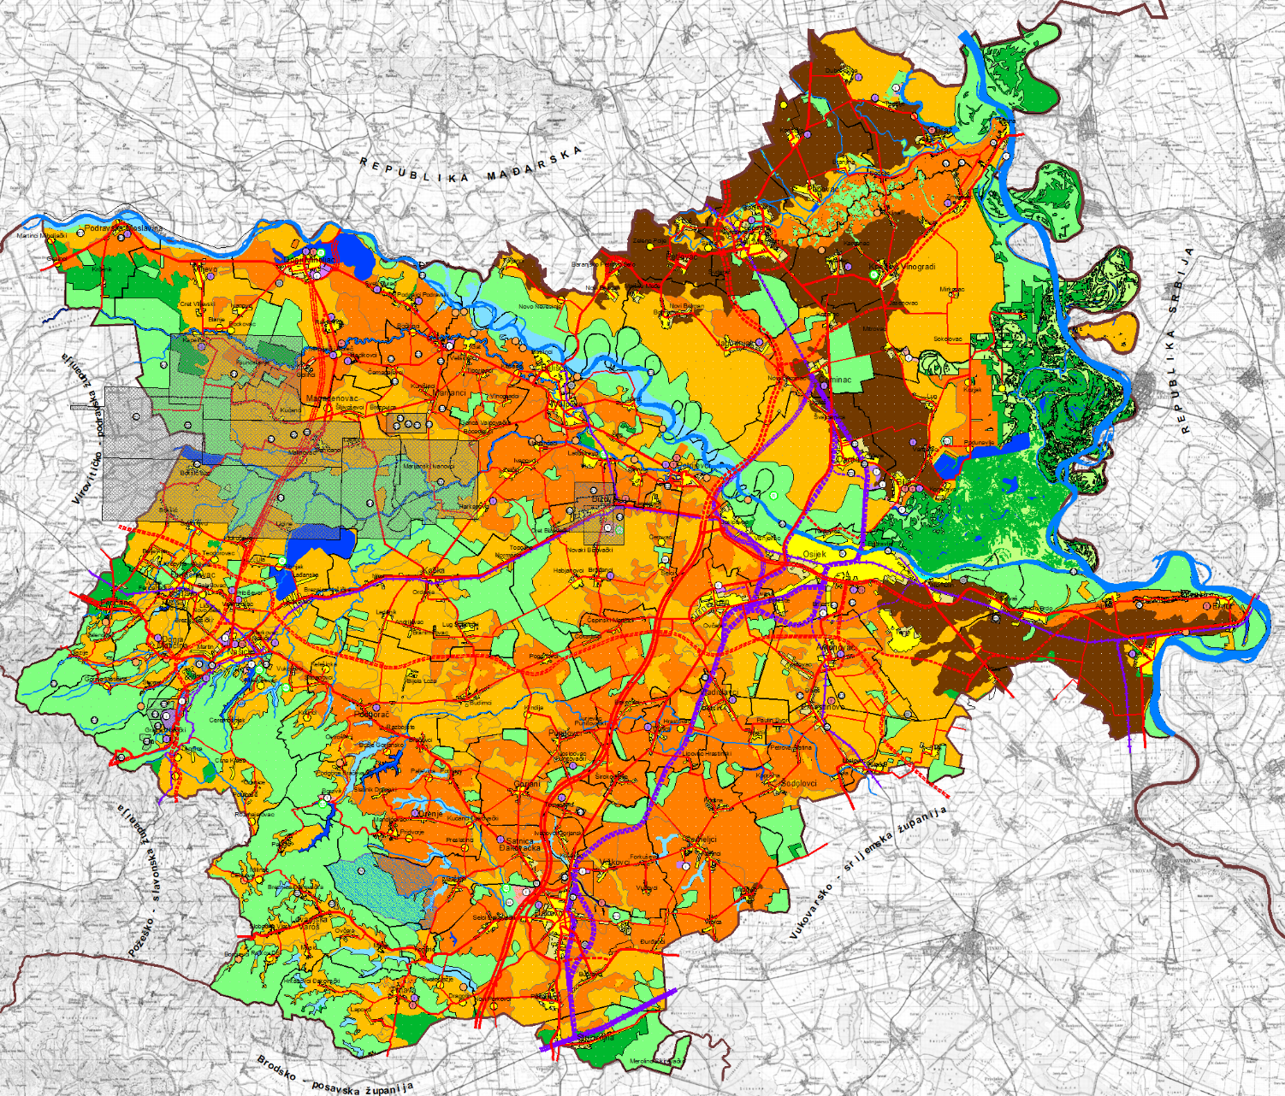
SEKTORSKI INTERESI vs INTEGRALNO PLANIRANJE
OPĆE NAČELO: POSREDOVANJE IZMEĐU RAZNIH INTERESA U PROSTORU
SEKTORSKI PLANOVI:
u sagledavanju prostora gledaju samo svoj sloj, područje ili interes
INTEGRALNO PLANIRANJE:
sagledava širu sliku i optimizira sektorske interese s pozicije cjeline
Notes:
- PPOBŽ, karta namjene
- ako npr. na nekom mjestu u poljoprivrednom zemljištu, bilo kojem, HŽ hoće prugu, HEP plinovod, H. Vode akumulaciju, a načelnik općine da uđe u građevinsko područke naselja
- ima puno onih koji bi negdje nešto htjeli; kako ćemo odrediti tko će moći, a tko neće?
- to je opće načelo prostornog planiranja i urbanizma: posredovanje između raznih interesa u prostoru
- svi oni nešto sebi planiraju, u svom resoru, ali tako da i gledaju svaki samo svoje, a bit prostornog planiranja je u tome da bude integralno

Slide 11
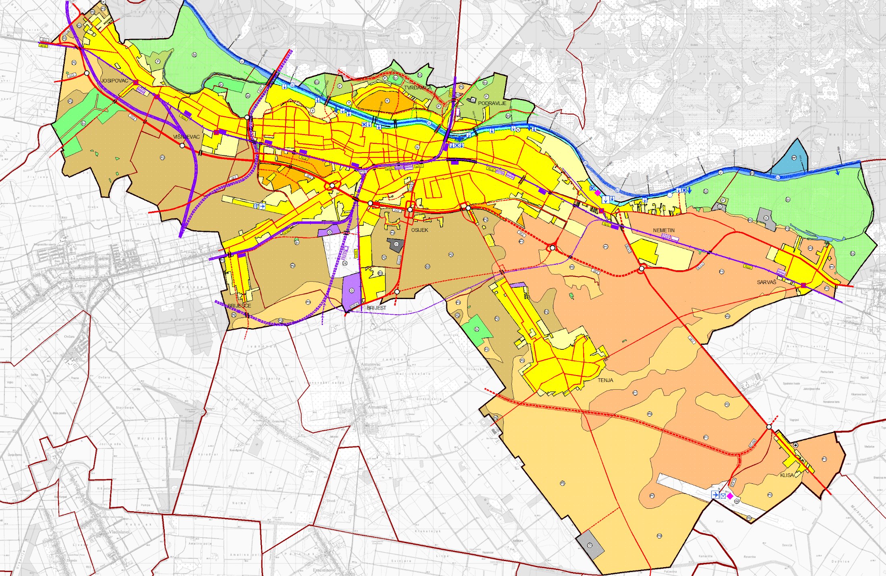
PROSTORNI PLAN UREĐENJA OPĆINE/GRADA
Notes:
- Prostorni planovi uređenja općina i gradova (PPU) od županijskog se plana prvenstveno razlikuju svojim obuhvatom: koji je područje samo jedne JLS (tj. općine ili grada)
- pa je i zadatak jednostavniji utoliko što integralnost planiranja nije potpuna, nego smiju biti sektorski u dijelu da smiju prioritetno mariti za interese svog nositelja izrade, tj. grad ili općinu kao jednu od tih javnih instanci
- ali ne baš kako hoće, nego mora pritom dobiti papir da je u skladu sa županijskim planom
- i drugo po čemu se PPU razliku od županijskog plana: dok županijski uopće ne ulazi u propisivanje pravila igre unutar građevinskog područja naselja, PPU ih uvijek propisuje, tako da sadrži aspekt osnovnog urbanizma
- to je dakle djelomično urbanistički plan, no i najniža razina planiranja koja još uvijek razmatra i površine van građevinskih područja, tj. ukupan teritorij neke jedinice samouprave

Slide 12
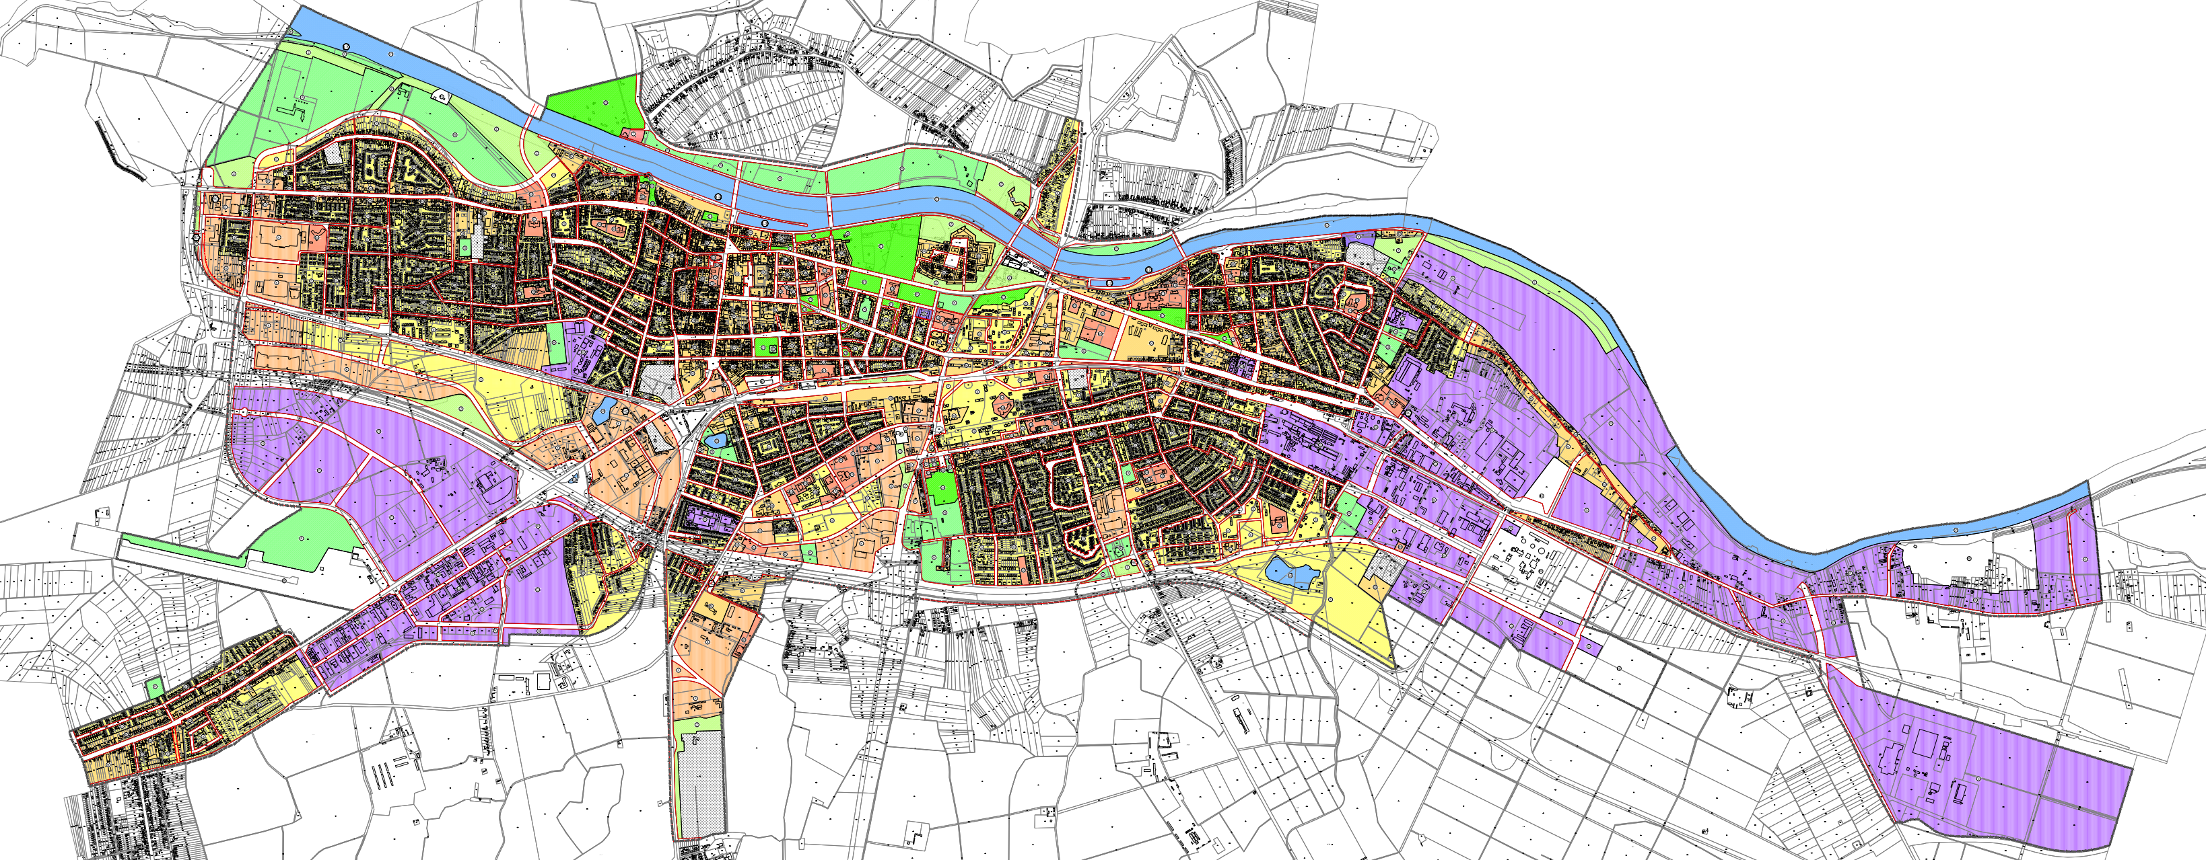
GENERALNI URBANISTIČKI PLAN
Notes:
- bitna razlika koja dolazi s urbanizmom: ulijeću u sliku privatni interes – za razliku od županijskog plana, kod kojega urbanizma nema i svi interesi u igri su oni javni, kao posredovanje između raznih javnih uprava i javnopravnih tijela.
- urbanizam posreduje između javnog interesa i raznih pojedinih privatnih međusobno
- npr. ne želim da posred koridora javne prometnice netko sebi sagradi svinjac
- ili ne želim da netko na svojoj maloj parceli na kojoj se nalazi ugrađena obiteljska gradnja sagradi neboder. To su sve javni interesi naspram nekog privatnog – a jedno od osnovnih načela prostornog uređenja je da javni interesi imaju prednost pred privatnima
- ali ne želim ni da mi susjed nazida na samoj međi zid sa staklenom stijenom iz koje mi bulji u dvorište; to su međusobni privatni interesi

Slide 13
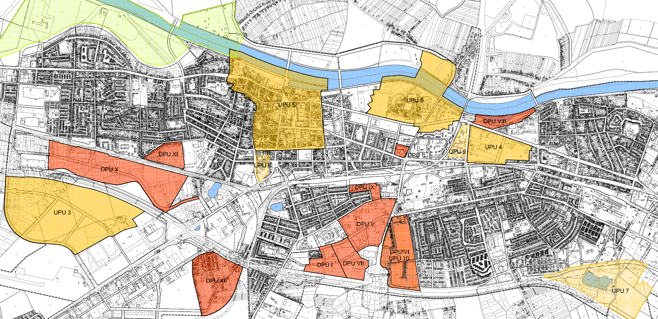
URBANISTIČKI PLANOVI UŽEG PODRUČJA
Notes:
- GUP ih propisuje, sama riječ kaže, kao generalna za područje čitavog naselja
- ali ponekad trebaju neka posebna pravila igre za posebna područja
- kad? U nekim općim slučajevima obaveza njihove izrade proizlazi iz ZPU, a nekada je se propiše PPU-om, odnosno GUP-om, kao planom višeg reda

